Slide 1
게임 네트워크 과제
김비오, 손위혁

Slide 2
바꾸고자 하는 점
현재 게임은 클라이언트에서 이동데이터를 서버로 보내고
서버에서 다시 클라이언트로 이동데이터를 보내주어 플레이어가 움직이는 1인게임
최소 2인 이상의 멀티플레이가 가능한 게임
서버
클라이언트
서버
클라이언트
클라이언트

Slide 3
게임 구조
IP를 입력 받고, 입력 받은 IP로 서버가 열려있을 경우 연결하고 그렇지 않을 경우 연결 실패 창 출력
(로딩바와 함께 실패창 출력)
생존시간과 닉네임을 DB에 저장
HP가 다 떨어지면, 플레이어의 캐릭터가 없어지고 관전 상태로 전환
최대 5명이 플레이하는 경쟁 게임
각 플레이어의 위치값과 체력을 동기화 시켜줌
캐릭터 상단의 닉네임과 체력바를 통해 유저를 구분한다.
마지막 한명이 남을 때 까지 진행되는 배틀로얄 게임

Slide 4
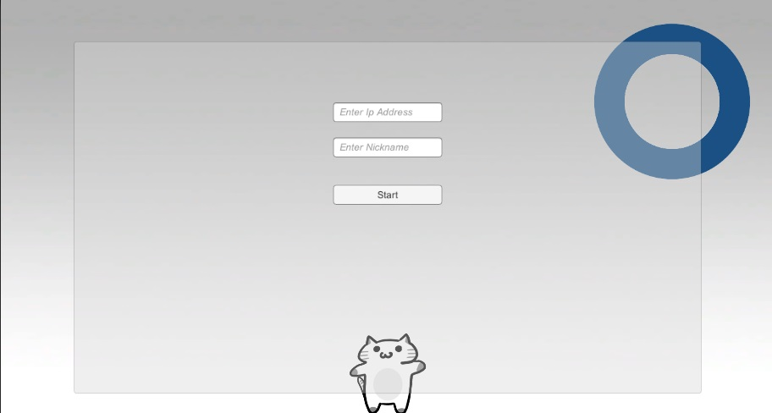
게임 화면

Slide 5
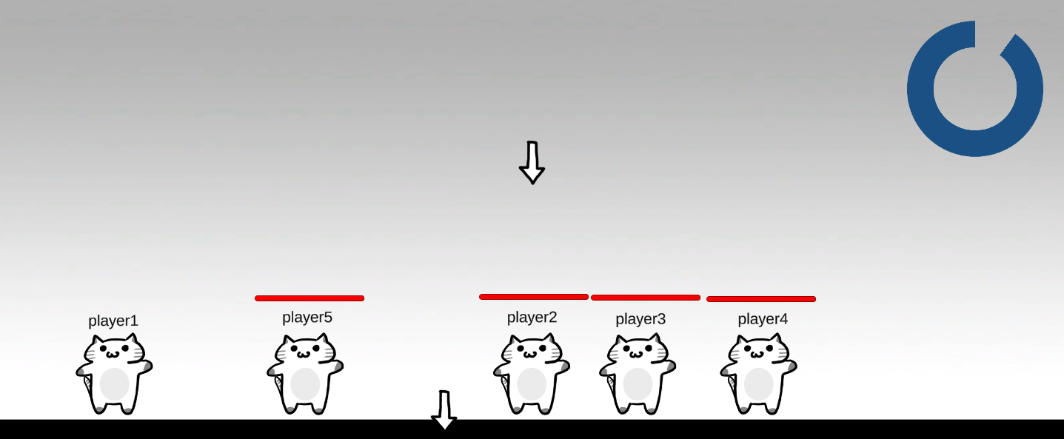
게임 화면

Slide 6
서버 구조
네트워크 동기화
UDP 프로토콜 사용
DB를 포함한 서버와 클라이언트 구조
DB 데이터 저장 스레드를 서버에 만들고 이 스레드는 DB 저장 역할만 수행
이동 패킷을 만들어 데이터 전송에 사용(추후 개발에 따라 변동 가능성 있음)

Slide 7
서버 구조 2
클라이언트에 이동,체력 스레드를 따로 생성해주어 비동기로 작동하도록 설계하였다.
클라이언트에 이동 스레드 생성
다른 플레이어의 입력을 받는 역할
받아온 위치 정보를 바탕으로 위치 동기화
클라이언트에 체력 스레드 생성
다른 플레이어의 체력을 받는 역할
받아온 체력 정보를 바탕으로 체력 동기화

Slide 8
게임 시작 할 때의 통신
서버
입력한 IP와 닉네임 전송
클라이언트
위치 스레드
스레드
체력 스레드
수신한 닉네임을 DB에 저장
DB
NickName | char
SurviveTime | float

Slide 9
게임 플레이 중의 통신
서버
클라이언트
플레이어의 위치(체력)를 서버로 보냄과 동시에 다른 플레이어들의 위치(체력)데이터를 받아옴.
위치 스레드
체력 스레드
스레드
DB

Slide 10
게임 오버에서의 통신
서버
생존시간 전송
클라이언트
생존시간이 가장 높은 플레이어의 이름과 시간을 전송
위치 스레드
스레드
체력 스레드
가장 높은 생존시간을 가진
사람의 시간과 닉네임을 가져옴
생존시간 저장
DB
NickName | char
SurviveTime | float

Slide 11
서버 타임 차트
이동
(데이터 전송)
플레이어2
위치 동기화
받은 체력정보가 0일 경우 해당하는 플레이어 오브젝트 삭제
플레이어 1
플레이어1피격 시
체력정보 전송
서버
플레이어 2
플레이어2사망 시
이동
(데이터 전송)
플레이어1
위치 동기화
플레이어1
체력 동기화
플레이어2
체력정보(Hp = 0) 전송 후
플레이어 오브젝트 삭제 후 관전
(다른 플레이어들의 위치 정보를 계속 받아와 동기화 시켜줌.)

